Slide 1

LAB 01 - Client-Server Fundamentals
📚 Môn: Phát triển Ứng dụng Web Nâng cao
👨‍👩‍👦 Nhóm: 12
📅 Ngày thực hiện: 12/08/2025

Slide 2




Thành viên nhóm
HÀ HOÀNG VỸ
PHẠM TỐNG THÁI NHÂN
Lập trình
Thiết Kế, làm báo cáo
🔄 Phối hợp teamwork hiệu quả để hoàn thành bài lab.

Slide 3
Mục tiêu bài lab
Hiểu rõ kiến trúc Client - Server
Viết server phục vụ nội dung tĩnh và API động
Tự xây dựng HTTP Client bằng Node.js core
Sử dụng DevTools để theo dõi traffic
🧠 Phát triển tư duy hệ thống & xử lý lỗi thực tế

Slide 4
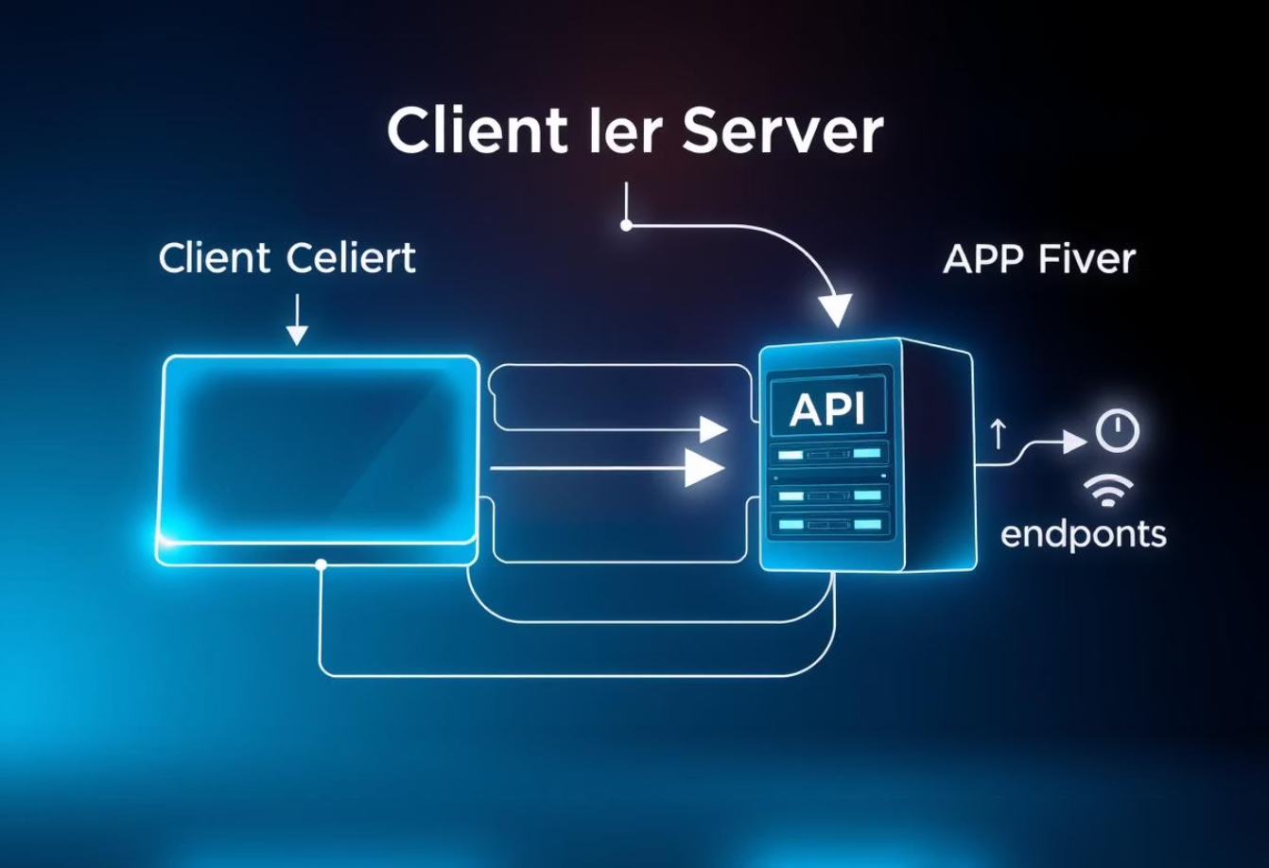
Kiến trúc hệ thống
Client
Server
Giao diện web và HTTP client
Express.js xử lý yêu cầu và trả dữ liệu
API
Dữ liệu
/api/server-info, /api/test
Được gửi – nhận qua HTTP (GET/POST)
🛠 Phục vụ cả nội dung tĩnh và động

Slide 5
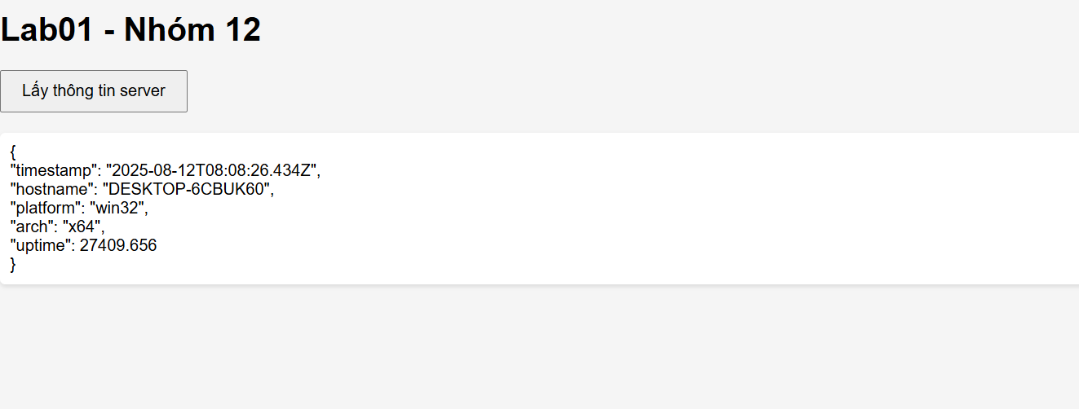
Giao diện Web Client
🖥 Trang web được thiết kế responsive:
Nút “Lấy thông tin Server” sử dụng AJAX
Tương tác trực tiếp với API bằng JavaScript
Hiển thị dữ liệu trả về chi tiết
✨ Dễ dùng và trực quan cho người dùng cuối

Slide 6

API Server Info
1
2
3
Endpoint: /api/server-info
Custom Headers
JSON cấu trúc rõ ràng
Trả về thông tin hệ thống: uptime, OS, CPU, memory
X-Server-Info, X-Timestamp
✅ Được gọi từ browser và HTTP client

Slide 7

HTTP Client Node.js
🔧 HTTPClient (Tự viết)
✅ Đã kiểm thử
Không dùng axios hay fetch
Local API
Hỗ trợ GET, POST, PUT, DELETE
GitHub API
Log chi tiết: headers, status, thời gian phản hồi
JSONPlaceholder (POST)

Slide 8
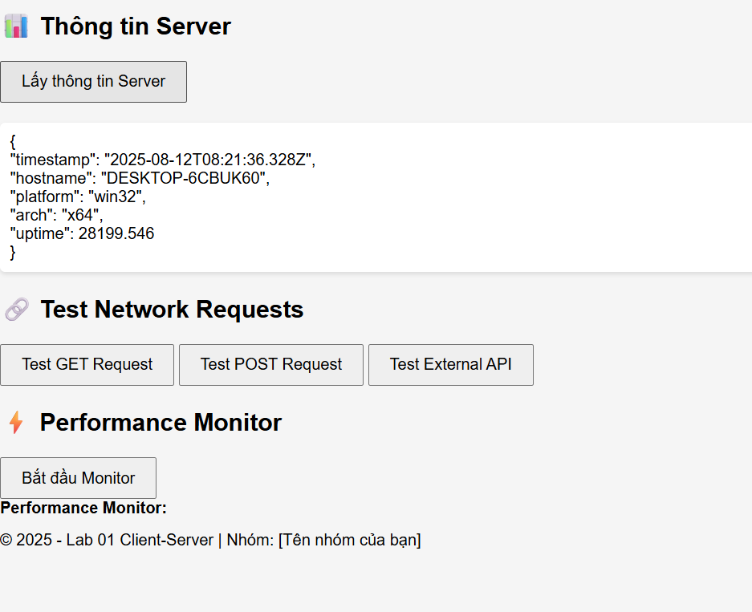
Phân tích Network Traffic
📈 Script giám sát:
Đo response time, memory usage
Thống kê theo endpoint
Xuất JSON & log kết quả
🛠 Tools:
monitor.js
DevTools Network Tab

Slide 9
Kết quả tổng hợp
Endpoint
Thành công
Time (ms)
Size
/api/server-info (local)
✅
21
230B
GitHub API
✅
223
1.2KB
JSONPlaceholder (POST)
✅
155
292B
Nonexistent URL
❌
0
0

Slide 10

Bài học & Kinh nghiệm
Biết cách tạo HTTP server và client thủ công
Hiểu rõ về giao thức HTTP, headers và status codes
Tăng khả năng debugging network với DevTools
Rèn luyện kỹ năng teamwork và phân chia công việc
💡 Sẵn sàng áp dụng kiến thức vào dự án thực tế

Slide 11


Khó khăn & Giải pháp
Khó khăn
Giải pháp
Lỗi CORS khi fetch từ trình duyệt
Dùng headers đúng
Server chưa chạy → lỗi kết nối
Xử lý lỗi bằng try/catch
Timeout trong client
Test client trước demo

Slide 12
Hỏi & Đáp
Sẵn sàng trả lời các câu hỏi:
Sự khác biệt giữa HTTP và HTTPS?
Lý do chọn Express.js?
Cách xử lý lỗi 404 và 500?
Làm sao để giám sát traffic hiệu quả?
Cảm ơn thầy/cô và các bạn!

